Slide 1
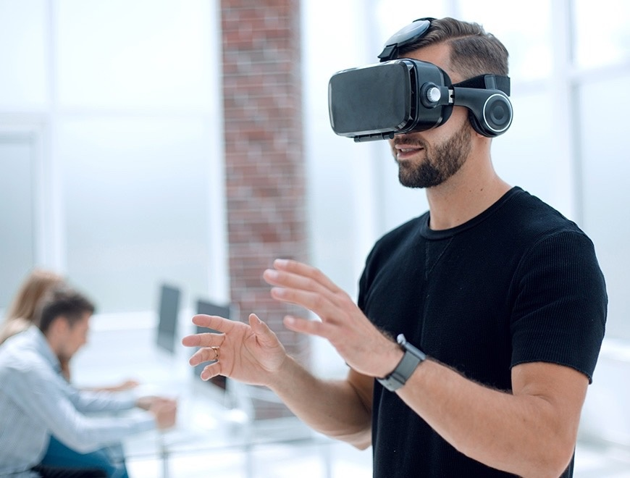
Корпоративное посвящение с помощью очков виртуальной реальности

Slide 2
Актуальность проекта
Целью проекта «Корпоративное посвящение с помощью очков виртуальной реальности» является улучшение процесса адаптации новых сотрудников за счет использования технологий виртуальной реальности, тем самым улучшая их вовлеченность, сохранение знаний и общую интеграцию в корпоративную культуру.
Задачи:
1. Разработка комплексной программы обучения виртуальной реальности.
2. Развитие чувства принадлежности и культурной интеграции.
Ожидаемые результаты:
1. Повышение вовлеченности сотрудников.
2. Улучшенное сохранение знаний.
Потенциальные потребительские сегменты: Средние, крупные и особо крупные предприятия.

Slide 3
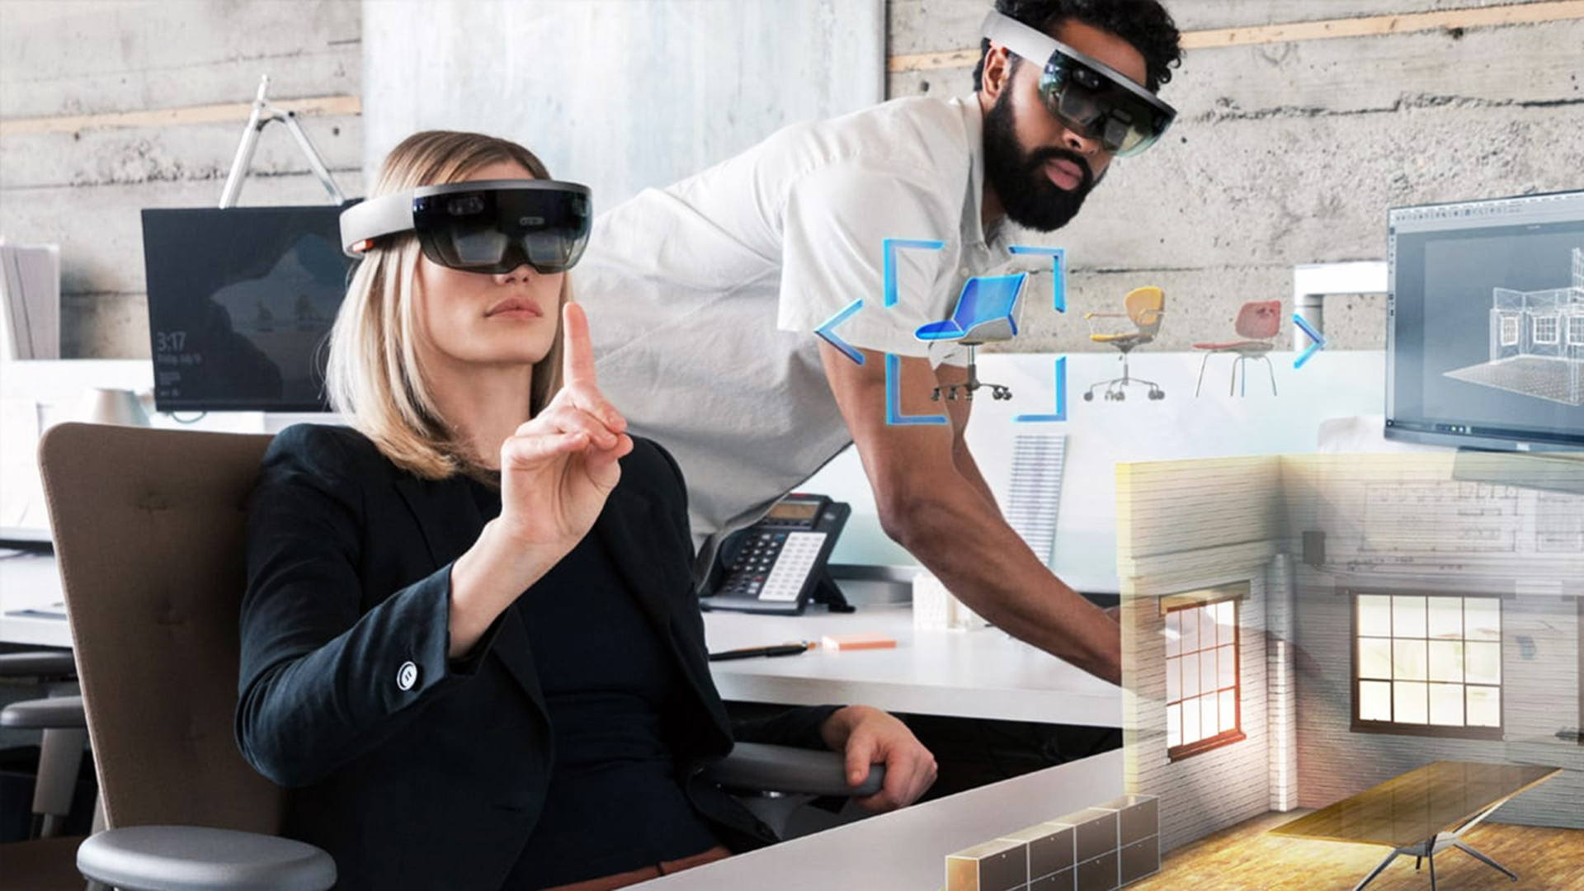
Проблема
Проблема клиента, которую вы решаете.
Почему существующих вариантов решения не достаточно?
Данный проект позволяет решить проблему затраты человеческого ресурса. Больше не нужно отвлекать сотрудников из штата или нанимать отдельных сотрудников, которые будут заниматься процессом корпоративного посвящения. Человеческий ресурс не будет затрачиваться в этой сфере.
1. Очки виртуальной реальности: необходимо определить требования к очкам виртуальной реальности, такие как разрешение дисплея, угол обзора, частота обновления изображения и т.д. Важно выбрать и приобрести подходящие очки, которые обеспечат удобство использования и высокое качество воспроизведения виртуальной среды.
2. Программное обеспечение: необходимо разработать специальное программное обеспечение для создания и управления виртуальной средой корпоративного посвящения. Это может включать в себя создание трехмерных моделей сценария посвящения, анимацию персонажей и объектов, интерактивные элементы, звуковые эффекты и т.д.

Slide 4
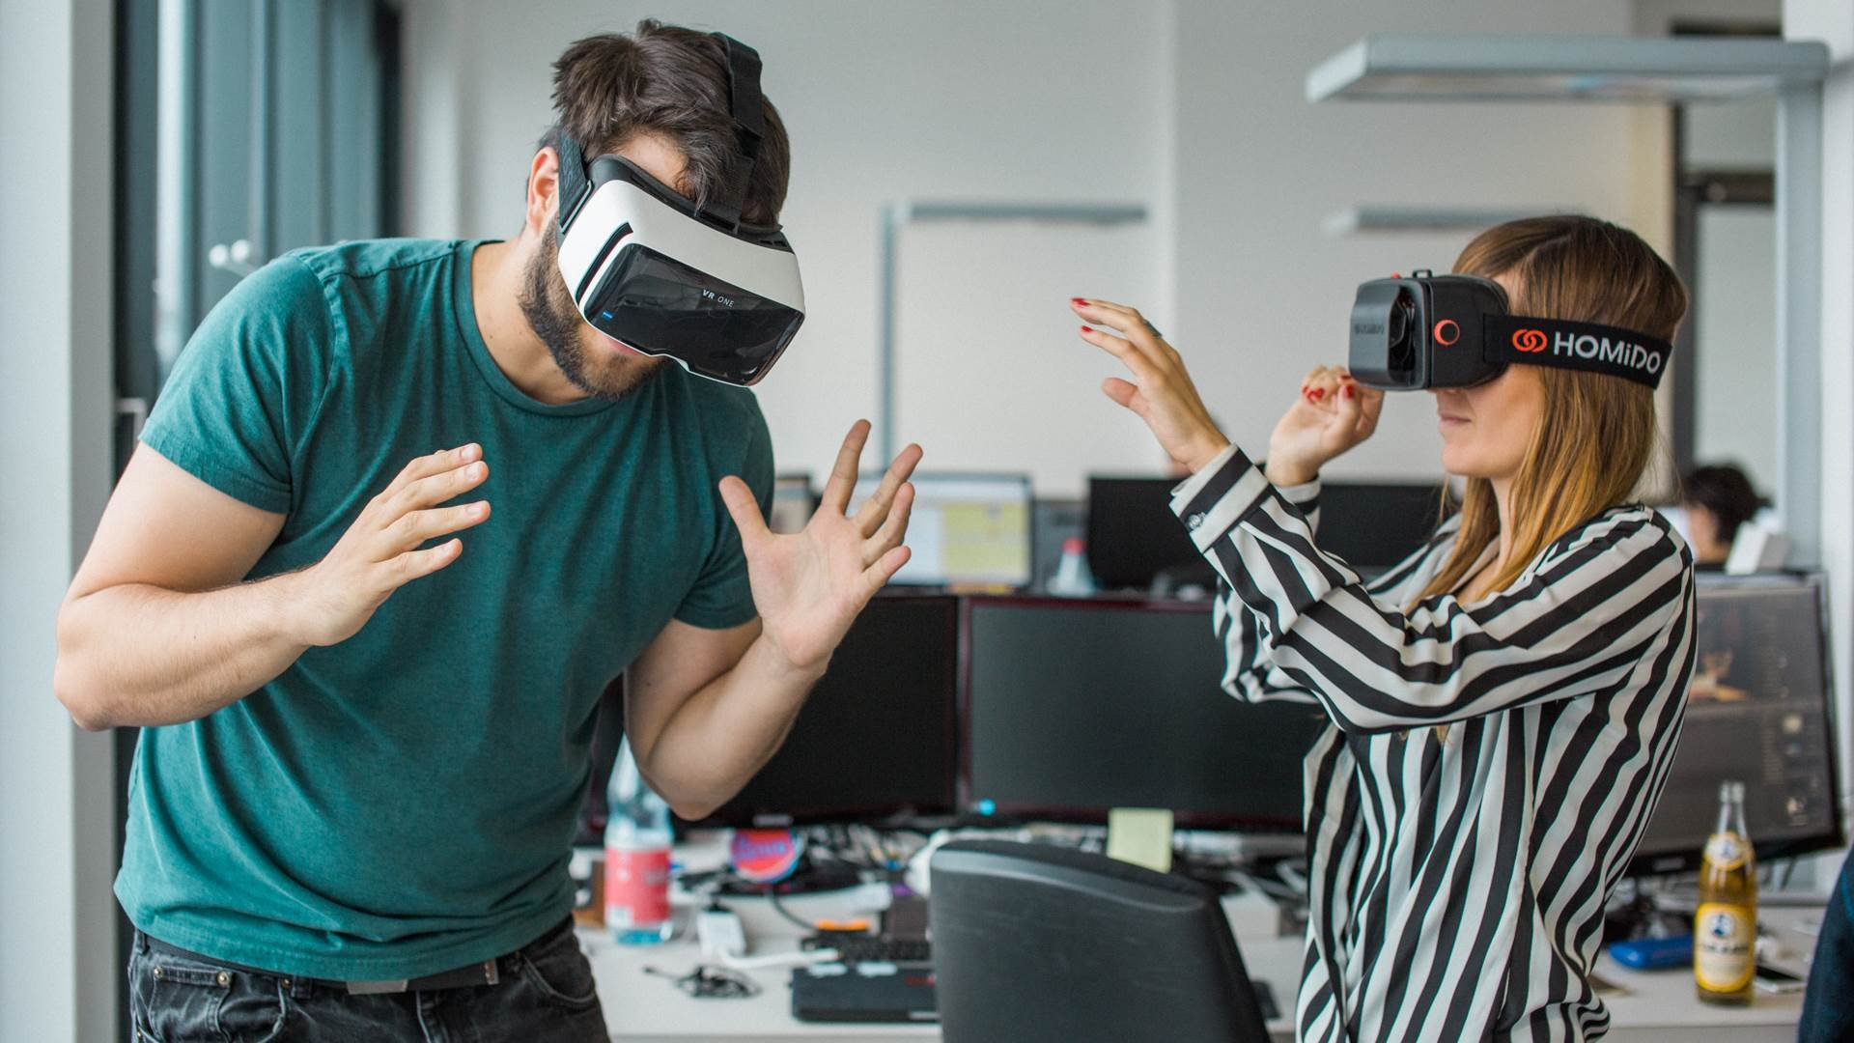
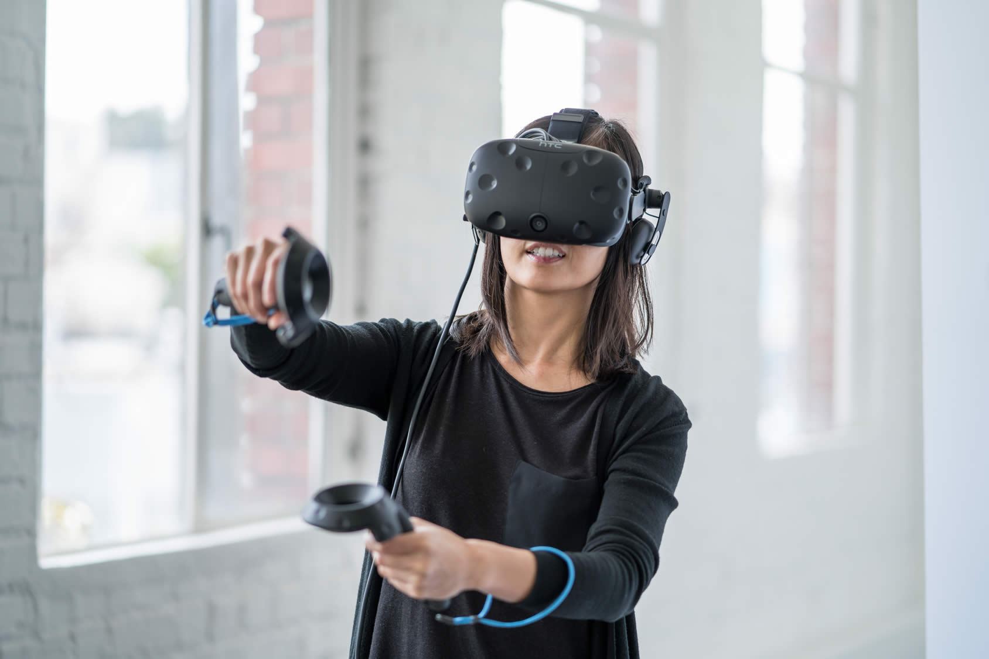
Решение
Что вы предлагаете, уникальные преимущества и выгоды для клиента.
• Уникальные, кастомизированные VR-программы, созданные под конкретные потребности компаний.
• Эффективные образовательные и развлекательные элементы в VR-программах.
Уникальные разработки и контент (РИД): Имея в своем распоряжении команду высококвалифицированных VR-разработчиков, проект имеет уникальные программы, специально адаптированные под компании заказчиков. Это создает конкурентное преимущество в предоставлении инновационных и персонализированных услуг в сфере корпоративного посвящения.
Мы предлагаем организацию корпоративного посвящения с использованием технологии виртуальной реальности, что позволяет компаниям экономить время, не нужно отвлекать сотрудников из штата или нанимать отдельных сотрудников, а участникам позволяет испытать уникальные и захватывающие ощущения, создавая незабываемый опыт, который они будут помнить на долгие годы.

Slide 5
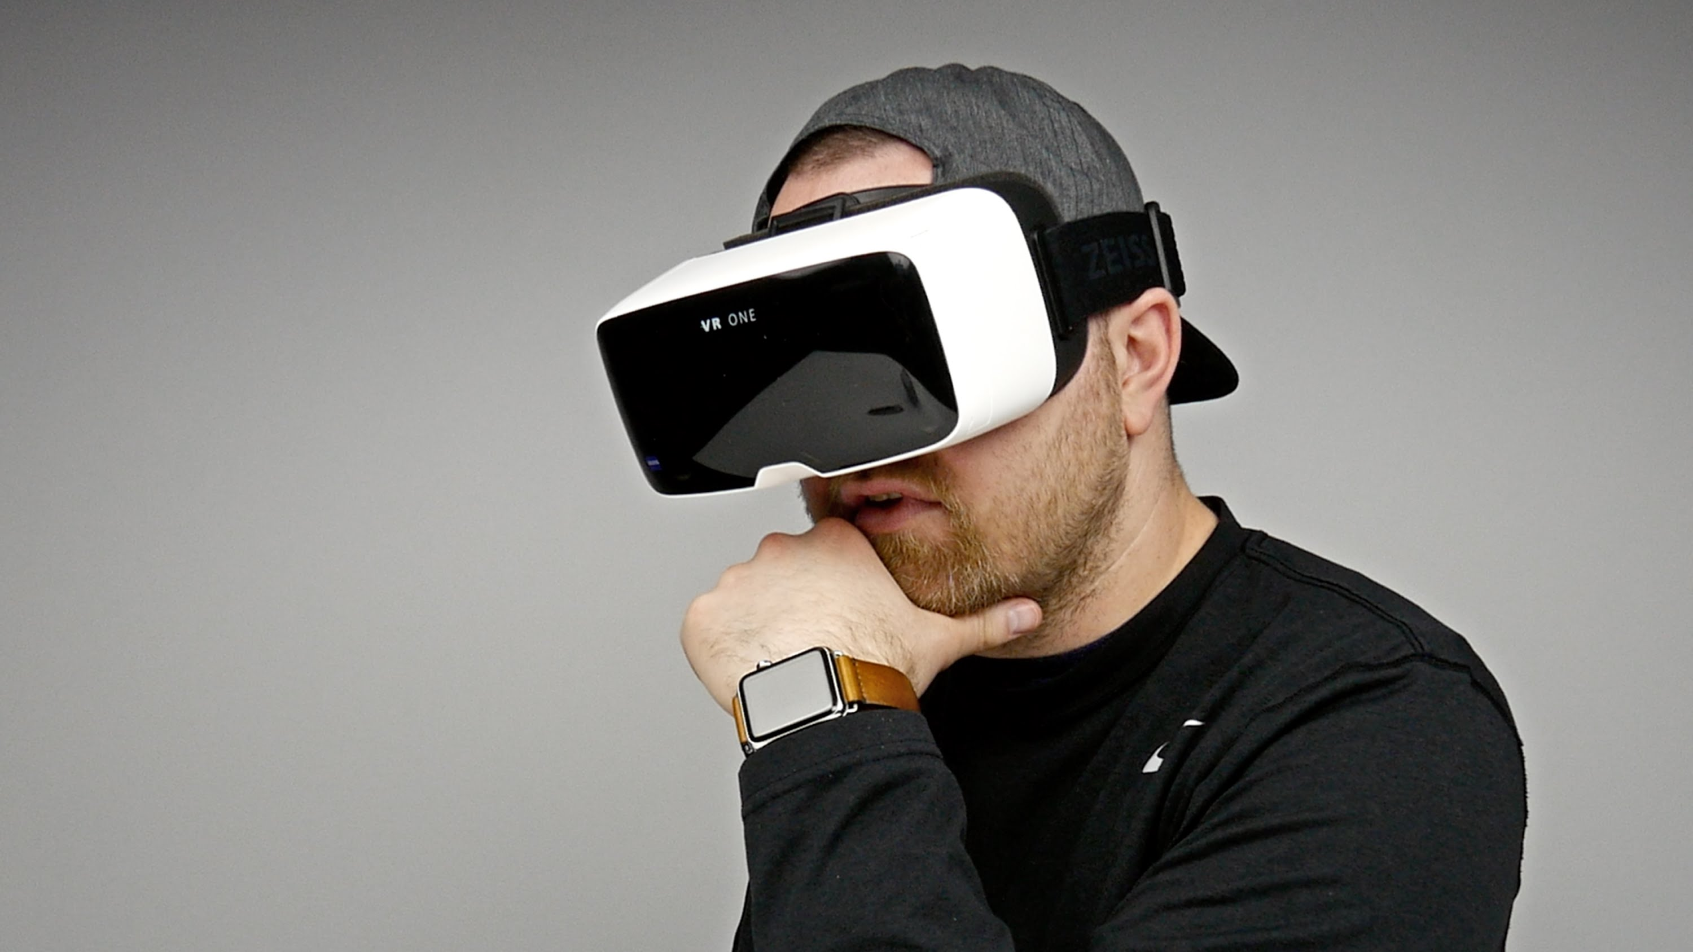
Рынок
Рынок, на котором вы работаете, его объем, рост и уровень конкуренции.
Сектор рынка B2B, B2C, B2G.
Основные конкуренты
1. Компании, специализирующиеся на корпоративных мероприятиях: Это могут быть событийные агентства и компании, предоставляющие разнообразные услуги для корпоративных мероприятий, включая обучение и развлечения.
2. Образовательные учреждения и тренинговые центры: Организации, предоставляющие обучающие программы и тренинги для корпораций, могут конкурировать в сфере образовательных VR-мероприятий.
Данный проект будет точно рентабельным, так как решается вопрос времени и расходов компаний.

Slide 6
Бизнес-модель
Бизнес-модель – как вы зарабатываете или планируете.
Бизнес модель проекта «Корпоративное посвящение с помощью очков виртуальной реальности" предполагает заработок на предприятиях через продажу по подписке.
Основная идея проекта заключается в предоставлении компаниям возможности организовать эффективное корпоративное посвящение новым сотрудникам с использованием технологий виртуальной реальности. В этом случае сотрудникам предоставляются специальные очки виртуальной реальности, которые позволяют им погрузиться в интерактивную и увлекательную среду, где они проходят различные задания и обучающие модули, связанные с работой в компании.
Создаем юр лицо, компанию, ООО. Для реализации этой бизнес модели необходимо заключать долгосрочные договоры со средними и крупными предприятиями, которые заинтересованы в организации эффективной системы обучения новых сотрудников. Подписка на использование технологии виртуальной реальности будет осуществляться на ежемесячной или ежеквартальной основе.

Slide 7
План развития
 | Название этапа | Даты | Комментарий
1 | Появление идеи создания стартапа | Сентябрь 2023 | Определение важных потребностей компаний
2 | Исследование рынка и анализ конкурентов | Сентябрь 2023 | Изучить, какие технологии использовались в подобных проектах, и выявить особенности и преимущества нашего предложения.
3 | Разработка паспорта проекта | Сентябрь-октябрь 2023 | Обсуждение и заполнение паспорта с создателями
4 | Привлечение штата разработчиков данной программы | Октябрь-Ноябрь 2023 | Требуются средства для их привлечения
5 | Тестирование MVP | Ноябрь-декабрь 2023 | Расширение функциональности и добавление новых возможностей:
6 | Устранение ошибок и проблем | Январь-Февраль 2024 | Доработка программы
7 | Выход на рынок | Март 2024
8 | Продажа проекта | Апрель 2024

Slide 8
Контакты
Сайт
Телефон
email
Website.ru
+7 (918)1740550
nikitakuzminboss@rambler.ru

